Slide 1
分支限界法

Slide 2
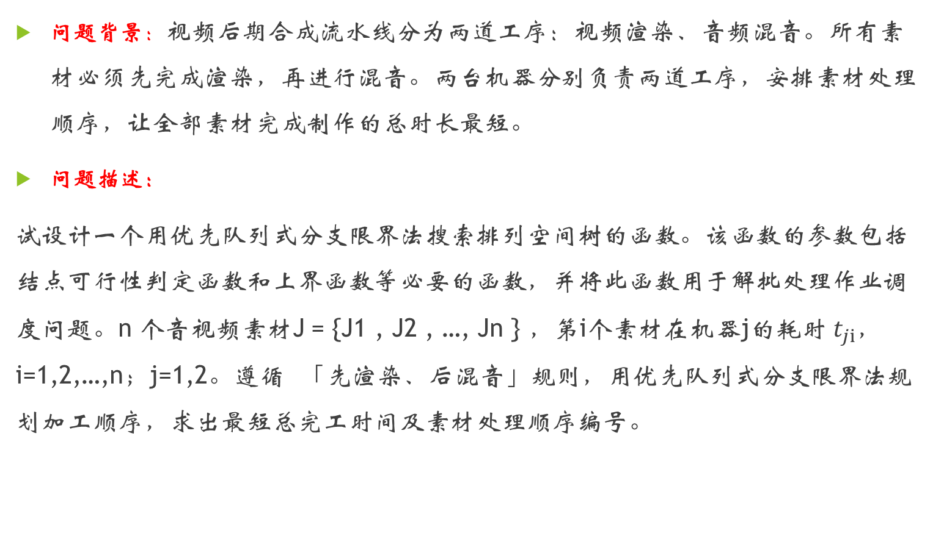
实验内容：
问题背景：视频后期合成流水线分为两道工序：视频渲染、音频混音。所有素材必须先完成渲染，再进行混音。两台机器分别负责两道工序，安排素材处理顺序，让全部素材完成制作的总时长最短。
问题描述：
试设计一个用优先队列式分支限界法搜索排列空间树的函数。该函数的参数包括结点可行性判定函数和上界函数等必要的函数，并将此函数用于解批处理作业调度问题。n 个音视频素材J = {J1 , J2 , …, Jn } ，第i个素材在机器j的耗时 $t_{ji}$，i=1,2,…,n；j=1,2。遵循 「先渲染、后混音」规则，用优先队列式分支限界法规划加工顺序，求出最短总完工时间及素材处理顺序编号。

Slide 4
实验室地点：
文科楼235

